Slide 1



Parque de la Providencia

Slide 2

INDICE
¿PORQUE ES EMBLEMATICO?
¿DONDE ESTA ?
¿ORIGENES?
HISTORIA
FUNCION ACTUAL
QUE SE QUIERE COMUNICAR

Slide 3
¿Por qué es emblematico?
mirador -vistas
ubicacion y entorno natural
historia
arte
isla de la tortuga
actividad recreativa

Slide 4
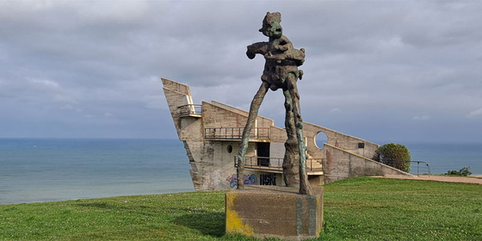
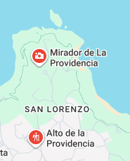
¿Donde esta?
Cabo San Lorenzo
situado en lo alto de la providencia

Slide 5
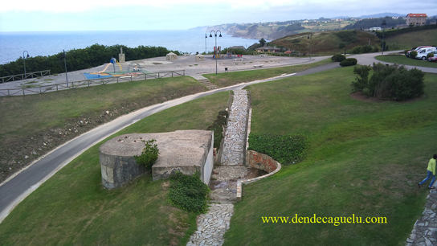
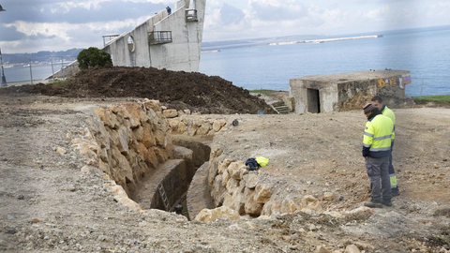
Origenes
Recuperacion antiguos terrenos militares

Slide 6
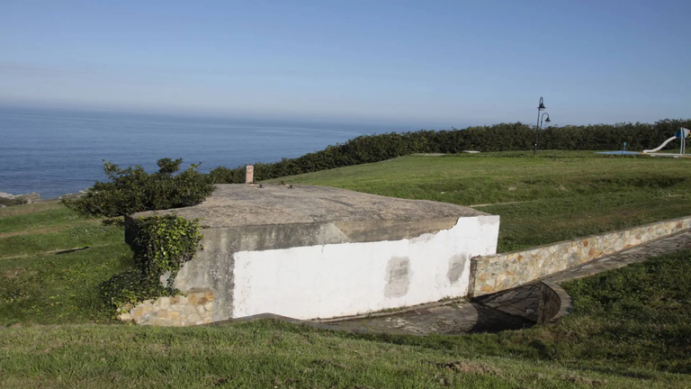
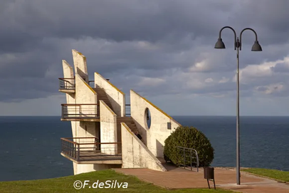
Historia
titularidad privada
dividido 4 propiedades
4 dueños
1945
1993
1997

Slide 7
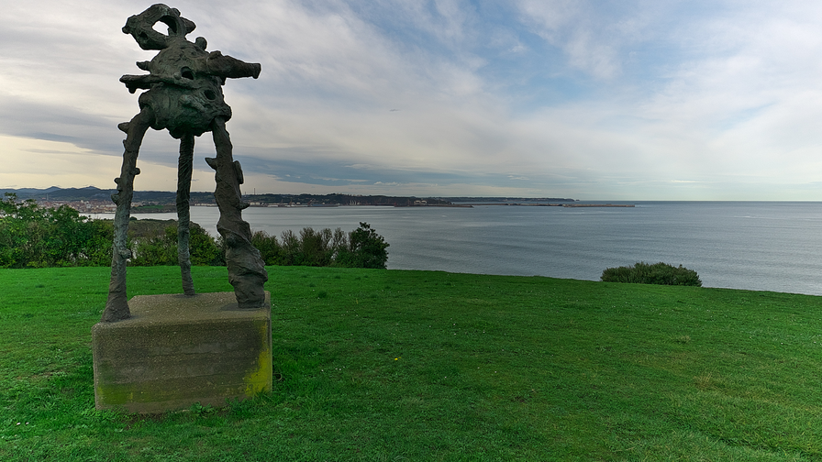
FUNCION ACTUAL
Espacio natural
zona de ocio
zona de historia
zona para varias actividades al aire libre

Slide 8
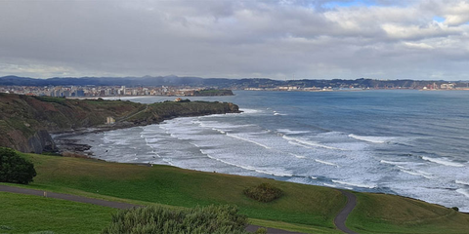
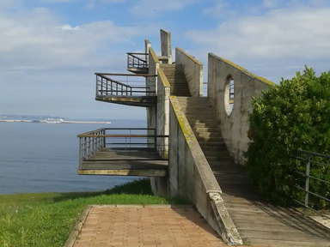
¿Qué queremos comunicar?
Historia del lugar
para qué sirve , que puedes visitar y ver

Slide 9
Thank You

